Slide 1



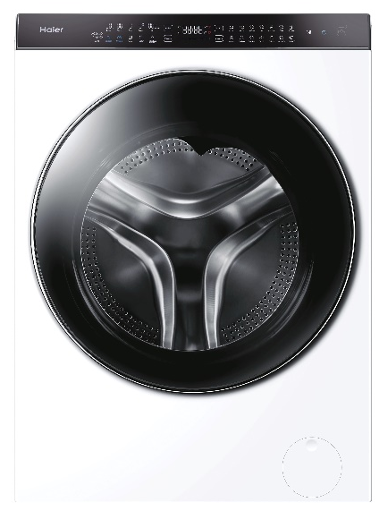

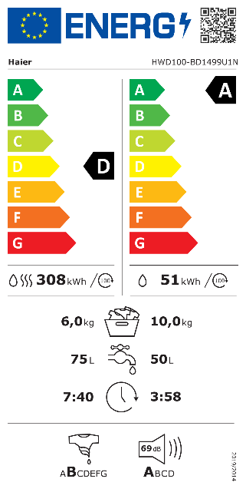






HWD100BD1499U1NS
Předem plněná automatická pračka se sušičkou SuperDrum I-PRO SERIES 9
Wifi, Direct Motion motor, Automatický dávkovač pracího prostředku a aviváže, ABT, i-time, I-Refresh
Parametry odpovídají Nařízení v přenesené pravomoci: (EU) 2019/2014
Více informací o výrobku naleznete pod tímto QR kódem:
Hlavní vlastnosti (Nařízení v přenesené pravomoci: (EU) 2019/2014)
Třída energetické účinnosti sušení / praní D/A
Jmenovitá kapacita sušení / praní (kg) 10/6
Spotřeba energie při praní + sušení na 1/100 cyklů (kWh) 3,08/308
Spotřeba energie při praní na 1/100 cyklů Eco 40-60 (kWh) 0,510/51
Spotřeba vody při praní + sušení/ při praní na 1 cyklus (l) 75/50
Otáčky při odstřeďování (ot./min)/ Účinnost odstřeďování 1400/B
Trvání programu praní + sušení/ praní Eco 40-60 (h:min) 7:40/3:58
Emise hluku (dB(A) re 1 pW) / třída hluku při odstřeďování 69/A
Technologie
Wifi + Bluetooth připojení - možnost bezdotykového připojení k Wifi a ovládání pračky přes aplikaci hOn s více než 60 dalšími programy a funkcemi
Aplikace hOn navrhne nejlepší program pro péči o vaše oděvy
Kompatibilní s hlasovými aplikacemi Alexa (Amazon) a Google (v ENG)
Direct Motion Motor – motor umístěný přímo na bubnu bez použití řemenu, tichý chod pouhých 69 dB(A) při odstřeďování
Záruka na motor 12 let
Smart Dosing – auto dávkovač pracího prostředku a aviváže na 20 cyklů
ABT – antibakt. ošetření zásuvky na detergent a gumového těsnění dvířek
SmartDualSpray – dvojité sprchování prádla
PillowDrum – šetrný buben s polštářkovými výstupky, Osvětlení bubnu
i-time – regulace doby praní dle potřeby
Program „I-Refresh“- osvěží oblečení, včetně nejjemnějších tkanin (vlna a hedvábí) pomocí technologie mikroskopických částic páry, která odstraní pachy, jemný prach, alergeny a sníží pomačkání a změkčí tkaniny.
Programy
14 programů + Wif programy:
Inteligentní, Expres 15‘, I-Refresh, Sušení, Praní a sušení, Odstřeďování, Dálkové ovládání, Bavlna, Syntetika, Rychlý 39‘, Vlna, Jemné prádlo, Bavlna 20°C, Eco 40-60
Funkce
i-time, Odstraňování skvrn (6 druhů), Nastavení: teploty praní, délky praní, otáček odstřeďování, počtu máchání, sušení (automatické nebo časované 30-210 min); Předpírka, Odložený start až 24 hod, Zablokování tlačítek
Bezpečnost
Bezpečnostní zámek dveří; Ochrana proti úniku vody Antioverflow
Konstrukce
Digitální dotykový displej; Direct Motion motor;
XXL Buben - průměr (výška) bubnu 60 cm; Objem bubnu 66 l; Plnicí tvor 45 cm; Extra úzká hloubka pouze 46 cm; Materiál bubnu Nerez/ vany Silitech
Wifi
+ Bluetooth připojení s možností ovládání přes aplikaci hOn
Extra velký buben v úzkém provedení hloubky pouze 46 cm
Smart Dosing - automatický dávkovač pracího prostředku a aviváže na 20 cyklů
i-time – regulace doby praní dle potřeby
I-Refresh osvěží oblečení včetně vlny a hedvábí, zbaví ho prachu, pachů, alergenů a pomačkání
Direct Motion Motor – motor umístěný přímo na bubnu bez použití řemenu, tichý chod
Logistická data
Kód 31018794
EAN 6921081591970
Barva Bílá s černými dvířky a chromovanou hranou
Rozměry výrobku v x š x h (mm) 990 x 700 x 460
Čistá váha výrobku (kg) 97
Rozměry balení v x š x h (mm) 1111 x 798 x 657
Hmotnost s obalem (kg) 115
Odstraňování skvrn – možnost výběru ze 6 druhů skvrn s přesným zacílením

